Slide 1
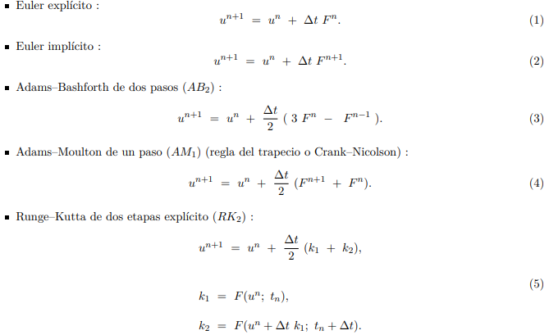
Problema de Kepler resuelto numéricamente
BIBLIOGRAFÍA:
[1] J.A. Hernández, J.Escoto (2017). How to learn applied mathematics through modern Fortran
[2] J.A. Hernández, M.A. Zamecnik (2019). Interpolación polinómica de alto orden. Métodos espectrales. Aplicación a problemas de contorno y de condiciones iniciales

Slide 2


El problema de Kepler establece que las órbitas cumplen la siguiente ecuación vectorial:
$$\left(1\right) \ddot{\vec{r}}=−\frac{\vec{r}}{{\left|\vec{r}\right|}^{3}} ; \vec{r}\left(t=0\right)=\left(1,0\right) ; \dot{\vec{r}}\left(t=0\right)=(0,1)$$
donde $\vec{r}=(x,y)$, $\ddot{\vec{r}}=\left(\frac{d^{2}x}{dt^{2}},\frac{d^{2y}}{dt^{2}}\right)$, ${\left|\vec{r}\right|}^{3}={\left(x^{2}+y^{2}\right)}^{3/2}$ .
Dicha ecuación vectorial, da lugar a dos ecuaciones escalares:
$$\left(2\right) \frac{d^{2}x}{dt^{2}}=−\frac{x}{{\left(x^{2}+y^{2}\right)}^{3/2}}$$
$$\left(3\right) \frac{d^{2}y}{dt^{2}}=−\frac{y}{{\left(x^{2}+y^{2}\right)}^{3/2}}$$
Que como podemos comprobar, son EDOs de 2º orden. Para resolver numéricamente EDOs de 2º orden, debemos tomar nuevas variables, que serán las derivadas primeras. Es decir, aparecen dos nuevas variables, que imponen dos EDOs adicionales, quedando un sistema de EDOs de 1er orden:
$$\left(4\right) \frac{dx}{dt}=z_{x}$$
$$\left(5\right) \frac{dy}{dt}=z_{y}$$
$$\left(6\right) \frac{d^{2}x}{dt^{2}}=−\frac{x}{{\left(x^{2}+y^{2}\right)}^{3/2}}$$
$$\left(7\right) \frac{d^{2}y}{dt^{2}}=−\frac{y}{{\left(x^{2}+y^{2}\right)}^{3/2}}$$
Tal y como se expone en “J.A. Hernández. How to learn applied mathematics through modern Fortran”, para resolver numéricamente un Problema de Cauchy (problema de valor inicial), el sistema de EDOs que resulte, debe presentarse de la siguiente manera:
$$\frac{dU}{dt}=F\left(U,t\right)$$
$$U\left(t_{0}\right)=U^{0}$$
donde $U$ es una matriz fila que engloba las variables, en nuestro caso:
$$U={\left[x,y,dx/dt,dy/dt\right]}^{T}$$
$$U\left(t_{0}\right)=U(t=0)={\left[1,0,0,1 \right]}^{T}$$
y donde $F\left(U,t\right)$ también es una matriz fila, en este caso, que engloba las funciones que no contienen la derivada, es decir, lo del lado derecho de la igualdad de las ecuaciones (4-7):
$$F\left(U,t\right)={\left[z_{x}, z_{y},−\frac{x}{{\left(x^{2}+y^{2}\right)}^{3/2}},−\frac{y}{{\left(x^{2}+y^{2}\right)}^{3/2}}\right]}^{T}$$
Así pues, queda el siguiente sistema de ecuaciones:
$$\overset{dU/dt}{\overbrace{\frac{d}{dt}\left[\begin{matrix}\begin{matrix}x \\ y\end{matrix} \\ \begin{matrix}dxdt \\ dydt\end{matrix}\end{matrix}\right]}}=\overset{F(U,t)}{\overbrace{\left[\begin{matrix}\begin{matrix}z_{x} \\ z_{y}\end{matrix} \\ \begin{matrix}\frac{x}{{\left(x^{2}+y^{2}\right)}^{3/2}} \\ \frac{y}{{\left(x^{2}+y^{2}\right)}^{3/2}}\end{matrix}\end{matrix}\right]}}$$
$$U(t=0)={\left[1,0,0,1 \right]}^{T}$$

Slide 3


Una vez tenemos la ecuación:
$$\frac{dU}{dt}=F\left(U,t\right)$$
$$U\left(t_{0}\right)=U^{0}$$
Su solución numérica se obtiene de la siguiente manera:
$$U\left(t_{n+1}\right)=U\left(t_{n}\right)+\int_{t_{n}}^{t_{n+1}}{F(U;t)} dt$$
Y para evaluar esa integral, existen distintos esquemas numéricos.
Esquema tipo Euler explícito
$$Esquema numérico: U\left(t_{n+1}\right)=U\left(t_{n}\right)+∆t·F\left(U(t_{n});t_{n}\right)$$
Este esquema numérico viene a ser la definición de derivada:
$$\frac{dU}{dt}=\lim_{∆t→0}{\frac{U\left(t+∆t\right)−U(∆t)}{∆t}} ⇒ U\left(t+∆t\right)=U\left(∆t\right)+∆t·\frac{dU}{dt},$$
solo que con un $∆t$ más grande que el de la definición. Es por eso por lo que, cuanto más pequeño sea el valor del paso temporal, $∆t$, más preciso será el método de Euler. No obstante, se intuye la clara dependencia que se tiene de un $∆t$ pequeño para obtener resultados asumiblemente precisos, pudiendo derivarse en un coste computacional excesivo.
Esquema tipo Runge-Kutta de 4 etapas ($k_{1}$, $k_{2}$, $k_{3}$, $k_{4}$)
$$Esquema numérico: U\left(t_{n+1}\right)=U\left(t_{n}\right)+\frac{∆t}{6}·\left(k_{1}+2k_{2}+2k_{3}+k_{4}\right)$$
$$k_{1}=F( t_{n} , U\left(t_{n}\right) )$$
$$k_{2}=F( t_{n}+\frac{∆t}{2} , U\left(t_{n}\right)+k_{1}\frac{∆t}{2})$$
$$k_{3}=F( t_{n}+\frac{∆t}{2} , U\left(t_{n}\right)+k_{2}\frac{∆t}{2})$$
$$k_{4}=F( t_{n}+∆t , U\left(t_{n}\right)+k_{3}∆t)$$
Este esquema numérico ya no es tan similar a la definición de derivada. Sigue basándose en ella, pero ahora es hace una media ponderada a la hora de estimar la pendiente entre los extremos del intervalo $t_{n}$ y $t_{n+1}$, dándole mayor importancia en la ponderación al instante $t_{medio}=(t_{n}+t_{n+1})/2$ que a los instantes extremos del intervalo.
La ventaja es que se consigue una estimación de la derivada más precisa, para un mismo tamaño del intervalo, resultando en un esquema numérico de mayor precisión para un mismo $∆t$.
En cuanto al coste computacional, si en el Euler explícito se necesitaban más intervalos (que éstos fuesen más cortos), en el RK4 no hace falta. No obstante, mientras que en el Euler se hace una sola operación (solo se necesita calcular $k_{1}$), en el RK4 se necesitan 3 operaciones más ($k_{2}$, $k_{3}$ y $k_{4}$).
NOTA: Comprobar que el método Euler explícito no es más que un RK de 1 sola etapa.

Slide 4
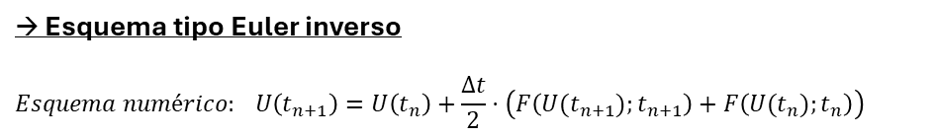
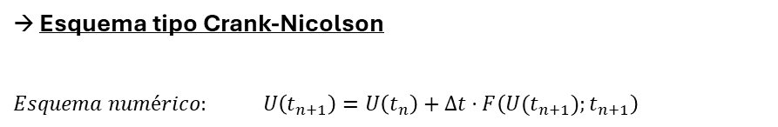
→ Esquema tipo Crank-Nicolson
$$Esquema numérico: U\left(t_{n+1}\right)=U\left(t_{n}\right)+∆t·F\left(U(t_{n+1});t_{n+1}\right)$$
→ Esquema tipo Euler inverso
$$Esquema numérico: U\left(t_{n+1}\right)=U\left(t_{n}\right)+\frac{∆t}{2}·\left(F\left(U(t_{n+1});t_{n+1}\right)+F\left(U(t_{n});t_{n}\right)\right)$$

Slide 5









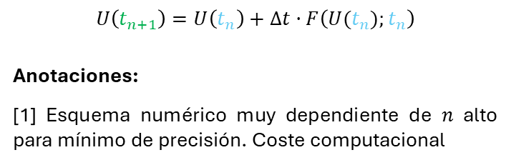




Euler explícito con n=3
$$U$$
$$U_{Euler}\left(t_{1}\right)=U\left(t_{0}\right)+∆t{\left(\frac{dU}{dt}\right)}_{t=t_{0}}$$
$${\left(\frac{dU}{dt}\right)}_{t=t_{0}}=F\left(U\left(t_{0}\right) ; t_{0}\right)$$
Error = f(n)
$$U\left(t_{n+1}\right)=U\left(t_{n}\right)+∆t·F\left(U(t_{n});t_{n}\right)$$
Anotaciones:
[1] Esquema numérico muy dependiente de $n$ alto para mínimo de precisión. Coste computacional
$$U_{analitico}(t_{1})$$
$$U\left(t_{0}\right)$$
$$t_{0}$$
$$t_{1}$$
$$t_{2}$$
$$t_{4}$$
$$t$$
$$∆t$$
$$∆t$$
$$∆t$$

Slide 6














Runge-Kutta con n=3
$$U$$
$$k_{1}\frac{∆t}{2}$$
$$U\left(t_{n+1}\right)=U\left(t_{n}\right)+\frac{∆t}{6}·\left(k_{1}+2k_{2}+2k_{3}+k_{4}\right)$$
$$k_{1}=F( t_{n} , U\left(t_{n}\right) )$$
$$k_{2}=F( t_{n}+\frac{∆t}{2} , U\left(t_{n}\right)+k_{1}\frac{∆t}{2})$$
$$k_{3}=F( t_{n}+\frac{∆t}{2} , U\left(t_{n}\right)+k_{2}\frac{∆t}{2})$$
$$k_{4}=F( t_{n}+∆t , U\left(t_{n}\right)+k_{3}∆t)$$
Anotaciones:
[1] Esquema numérico de menor coste computacional y más preciso.
Vídeo explicativo:
Consultar canal YouTube: Matthew #314 Engineering
$$U\left(t_{0}\right)+k_{1}\frac{∆t}{2}$$
$$k_{1}∆t$$
$$U_{analitico}(t_{1})$$
$$k_{1}$$
$$U\left(t_{0}\right)$$
$$t_{0}$$
$$t_{0}+∆t/2$$
$$t_{1}$$
$$t$$
$$∆t/2$$
$$∆t$$

Slide 7
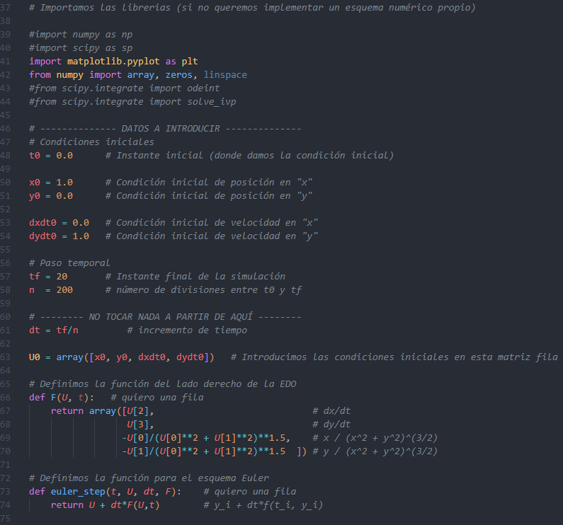
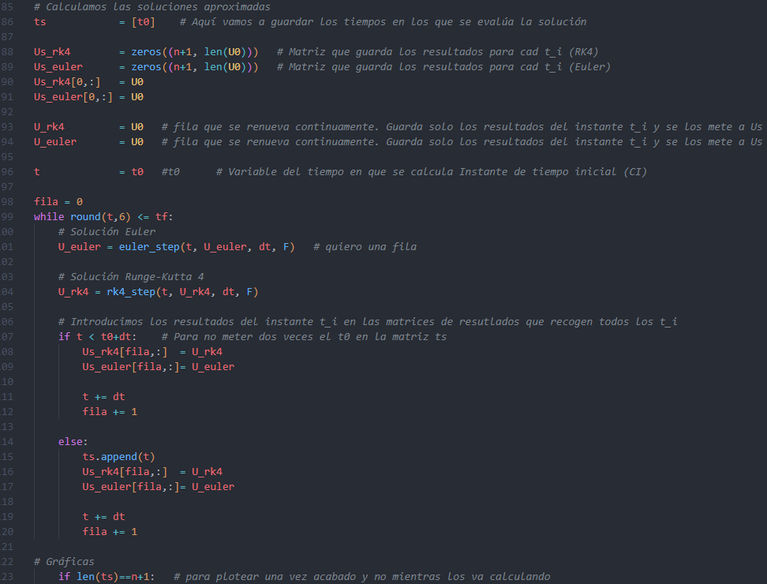
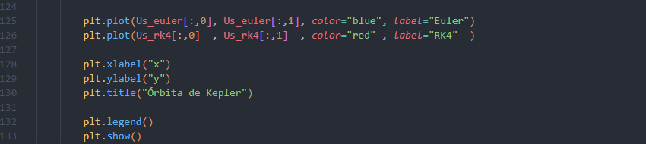
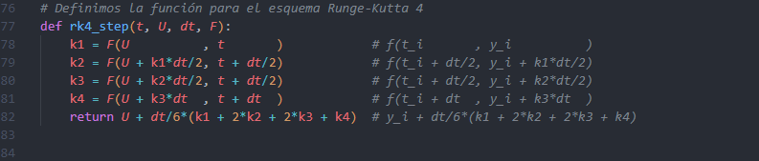

Slide 8
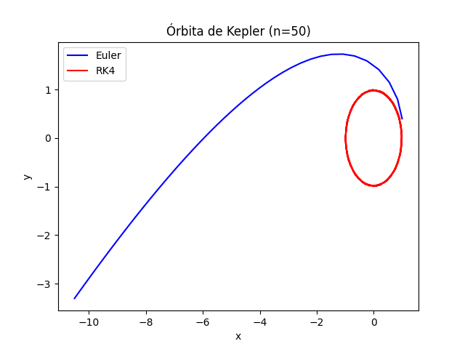
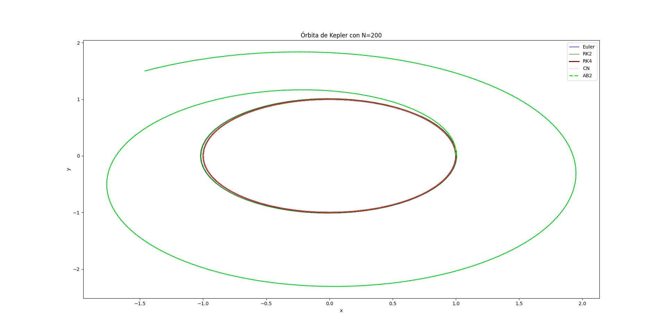
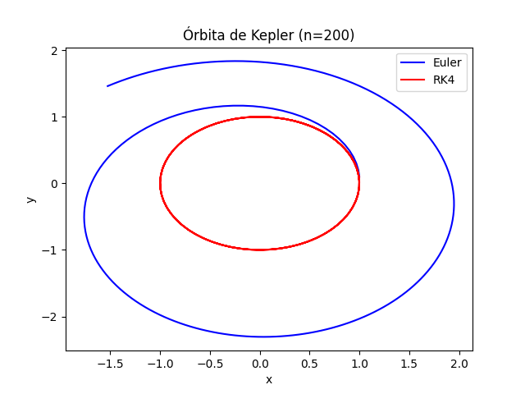
El método de Euler no es una opción válida para calcular órbitas de Kepler, pues ofrece un resultado sin coherencia física al proporcionar una trayectoria orbital con una ganancia continua de energía potencial.

